Slide 1
Convolution & CNN
백준베스트 콘퍼런스

Slide 2

0.
발표 순서
1. Convolution이란?
2. Convolution과 Convolutional Neural Network(CNN)
3. CNN의 문제점과 해결 방법들

Slide 3
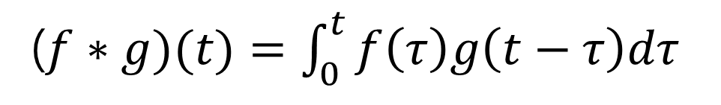
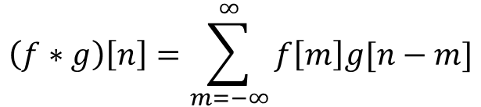


1.
Convolution
($f∗g)(t)=\int_{0}^{t}{f\left(τ\right)g\left(t−τ\right)dτ}$
Convolution의 정의(공업수학에서)
$$L\left(f∗g\right)=L\left(f\right)L(g)$$
$$F\left(f∗g\right)=F\left(f\right)F(g)$$
$$\left(f∗g\right)\left[n\right]=\sum_{m=−∞}^{∞}{f\left[m\right]g[n−m]}$$
이산적으로는

Slide 4
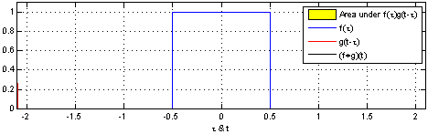
1.
Convolution
두 가지 입력에 대한 출력을 계산함
이미지 출처 : Wikipedia ‘Convolution’

Slide 5
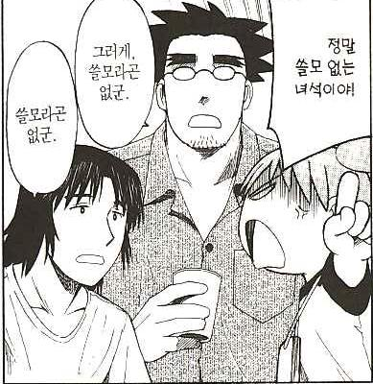
1.
Convolution
두 가지 입력에 대한 출력을 계산함
그래서 그거 어디쓰는데?
이미지 출처 : Wikipedia ‘Convolution’

Slide 6
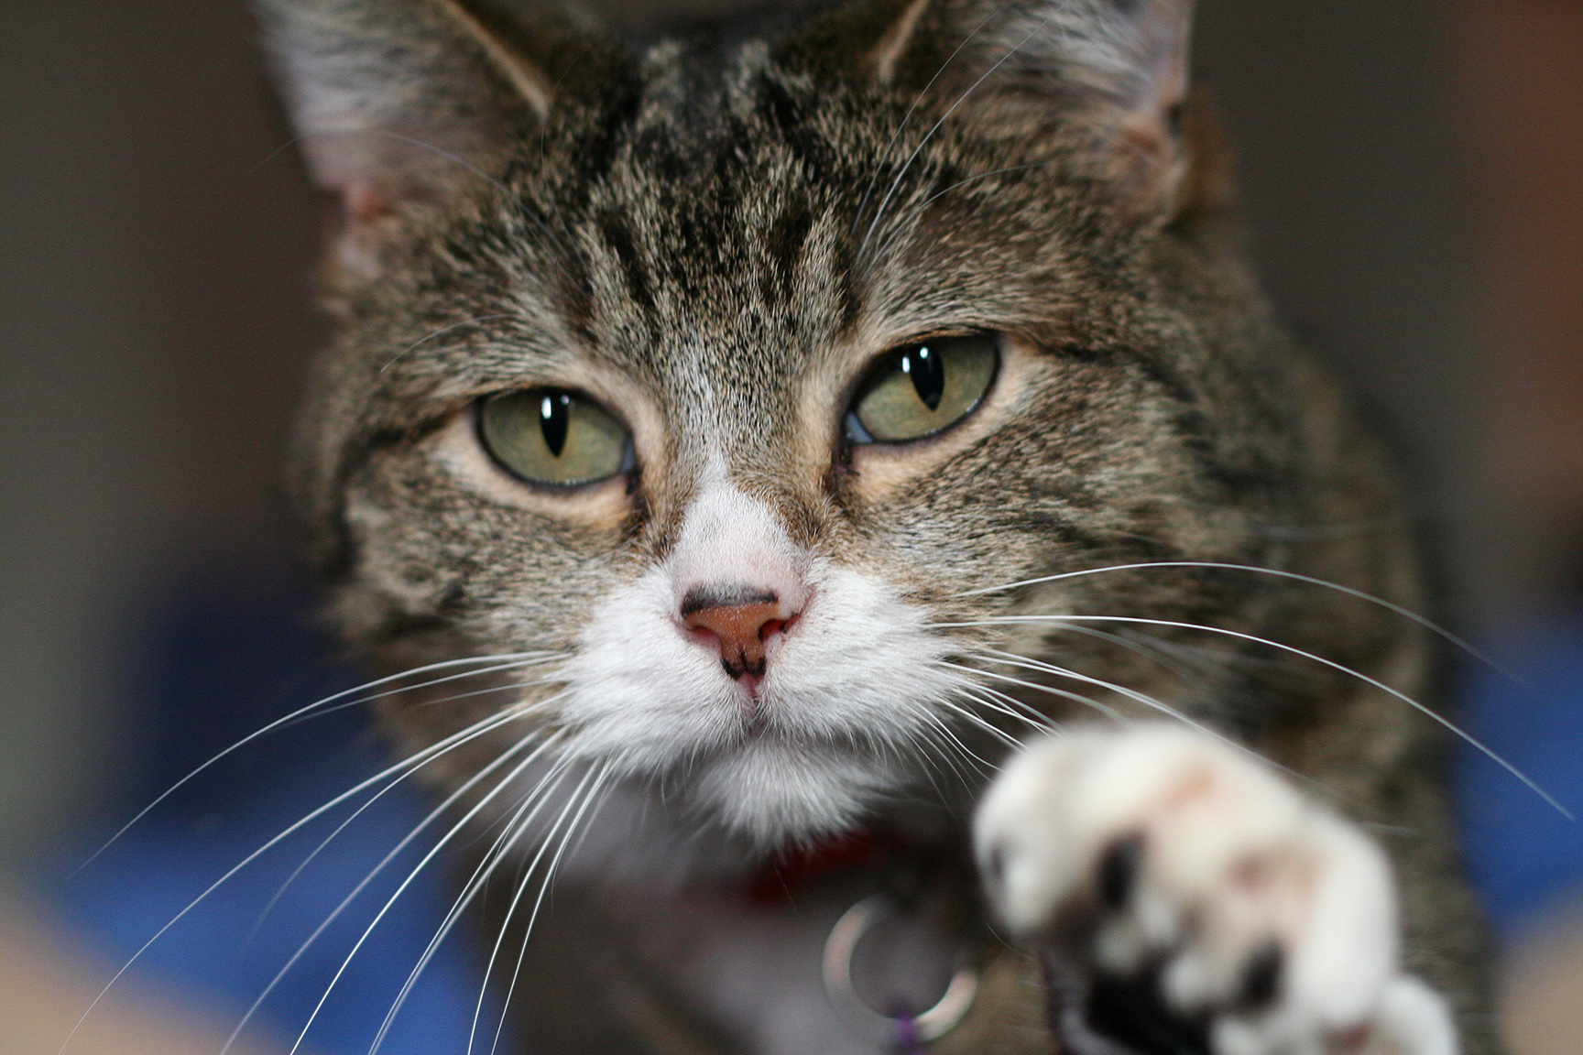
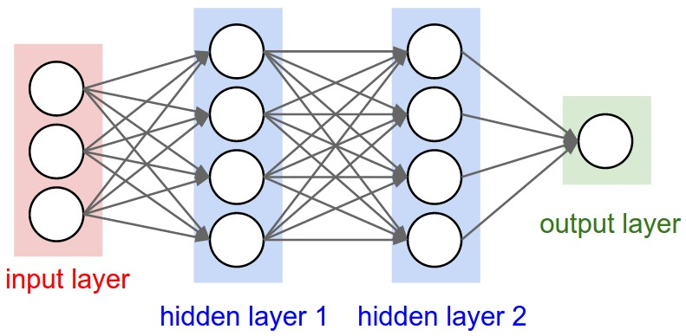
2.
Convolutional Neural Network
Convolutional Neural Network(CNN) 은 Hidden layer를 거치면서
이미지에서 점점 high-level의 feature를 뽑아낼 수 있게 되고
따라서 이미지에 대한 더 정확한 판단을 할 수 있음
고양이로 판단
이미지 출처 : CS231n http://cs231n.github.io/convolutional-networks/
Wikipedia ‘Cat’

Slide 7
2.
Convolutional Neural Network
그럼 대체 왜 여기 Convolution이 들어가는가?
고양이로 판단
이미지 출처 : CS231n http://cs231n.github.io/convolutional-networks/
Wikipedia ‘Cat’

Slide 8
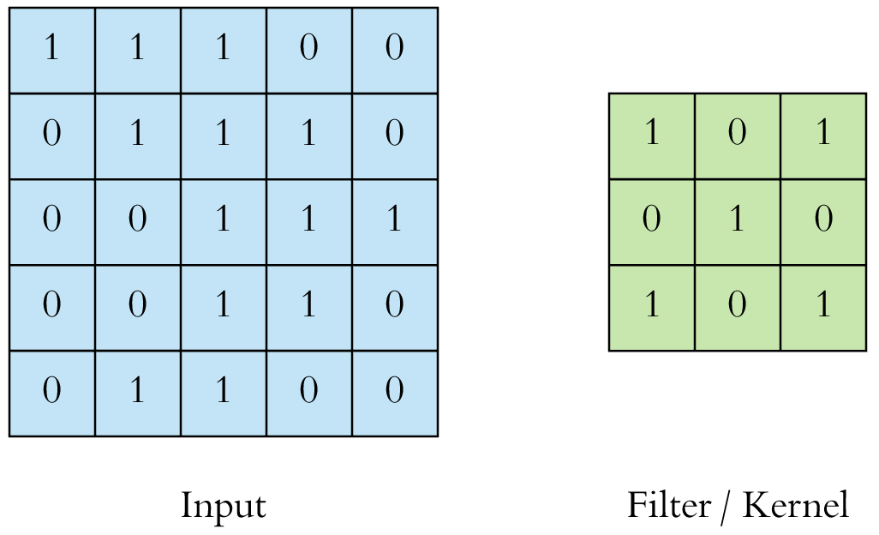
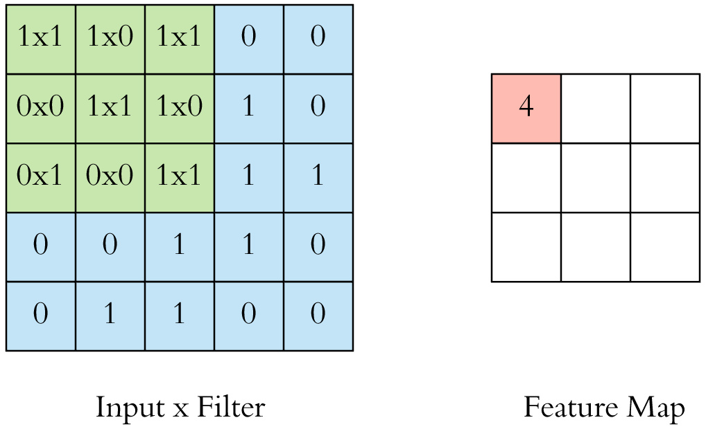
2.
Convolutional Neural Network
Convolution을 어떤 feature가 존재하는지 알아내는 filter로 사용
Filter와의 convolution을 통해 이미지의 feature map을 만듬
이미지 출처 : https://towardsdatascience.com/applied-deep-learning-part-4-convolutional-neural-networks-584bc134c1e2

Slide 9
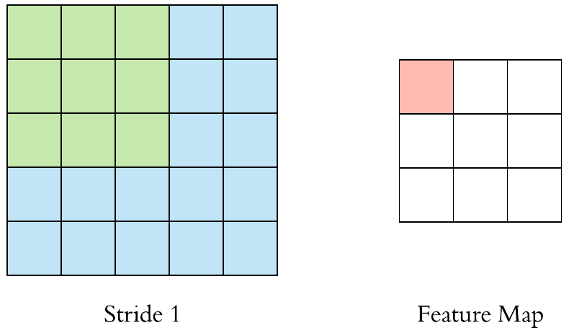
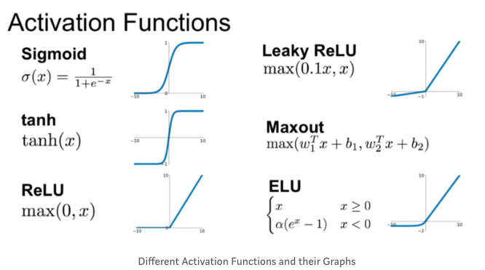
2.
Convolutional Neural Network
이미지의 feature map을 그리고 나면 ReLU 등의 Activation Function을 이용,
그 위치에 그 feature가 존재하는지 여부를 판별
(이를테면 0 이상이면 그 feature가 그 위치에 존재, 0 이하이면 아닌 것으로)
이미지 출처 : https://towardsdatascience.com/applied-deep-learning-part-4-convolutional-neural-networks-584bc134c1e2

Slide 10
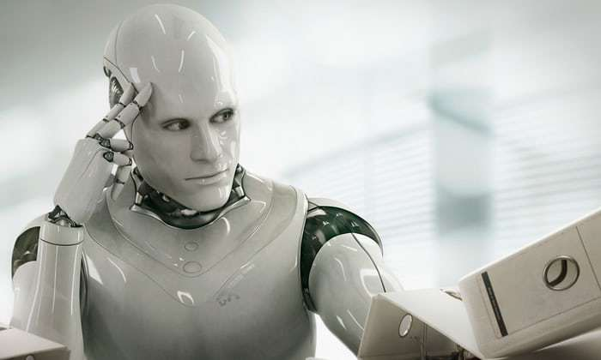
2.1.
Convolutional Neural Network - Question
그럼 CNN 내의 각 Hidden Layer들에서 어떤 filter를 사용하고
어떤 feature를 포착할지는 어떻게 알죠?
컴퓨터가 알아서 정해줍니다. 꽤 잘 정합니다.

Slide 11
2.1.
Convolutional Neural Network - Question
그럼 CNN 내의 각 Hidden Layer들에서 어떤 filter를 사용하고
어떤 feature를 포착할지는 어떻게 알죠?
컴퓨터가 알아서 정해줍니다. 꽤 잘 정합니다.
2) Filter를 거치면서 이미지의 feature map의 크기가 원본 이미지보다
작아지는 것 같은데요?
Padding으로 해결합니다.

Slide 12
2.1.
Convolutional Neural Network - Question
그럼 CNN 내의 각 Hidden Layer들에서 어떤 filter를 사용하고
어떤 feature를 포착할지는 어떻게 알죠?
컴퓨터가 알아서 정해줍니다. 꽤 잘 정합니다.
2) Filter를 거치면서 이미지의 feature map의 크기가 원본 이미지보다
작아지는 것 같은데요?
Padding으로 해결합니다.
3) 그럼 Hidden layer 내의 filter들을 거치면서 이미지에서 점점 high-level의
Feature들을 잡아내게 되고, 점점 이미지의 특징이 추상화되는 건가요?
- ㅖ

Slide 13
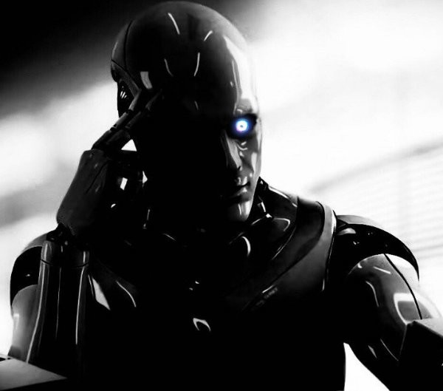
2.1.
Convolutional Neural Network - Question
CNN 내의 각 Hidden Layer들에서 어떤 filter를 사용하고
어떤 feature를 포착할지는 어떻게 알죠?
컴퓨터가 알아서 정해줍니다. 꽤 잘 정합니다.
2) Filter를 거치면서 이미지의 feature map의 크기가 원본 이미지보다
작아지는 것 같은데요?
Padding으로 해결합니다.
3) 그럼 Hidden layer 내의 filter들을 거치면서 이미지에서 점점 high-level의
Feature들을 잡아내게 되고, 점점 이미지의 특징이 추상화되는 건가요?
- ㅖ
…?
지나치게 이미지를 추상화하다 보면
뭔가 문제가 생기지 않을까?

Slide 14
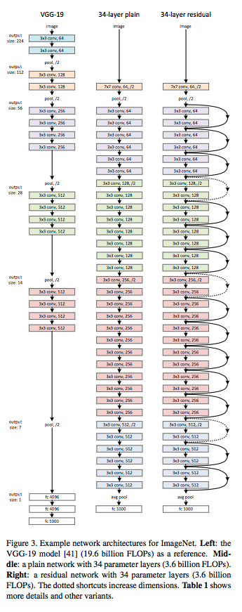
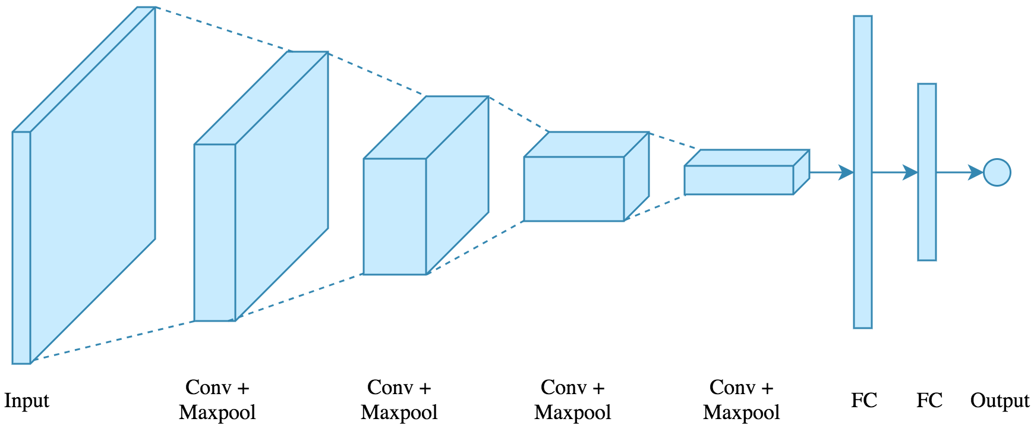
3.
Adversarial Attack to CNN
CNN의 모델이 발전하면서 더 많은 Convolution layer들이 포함된
모델들이 만들어지게 되었고 이미지는 CNN 내에서 더욱 추상화되게 됨
CNN의 일종인 ResNet의 구조
이미지 출처 : https://towardsdatascience.com/applied-deep-learning-part-4-convolutional-neural-networks-584bc134c1e2
Deep Residual Learning for Image Recognition
https://arxiv.org/abs/1512.03385

Slide 15
3.
Adversarial Attack to CNN
CNN의 모델이 발전하면서 더 많은 Convolution layer들이 포함된
모델들이 만들어지게 되었고 이미지는 CNN 내에서 더욱 추상화되게 됨
그럼 무슨 문제가 발생할까?
CNN의 일종인 ResNet의 구조
이미지 출처 : https://towardsdatascience.com/applied-deep-learning-part-4-convolutional-neural-networks-584bc134c1e2
Deep Residual Learning for Image Recognition
https://arxiv.org/abs/1512.03385

Slide 16
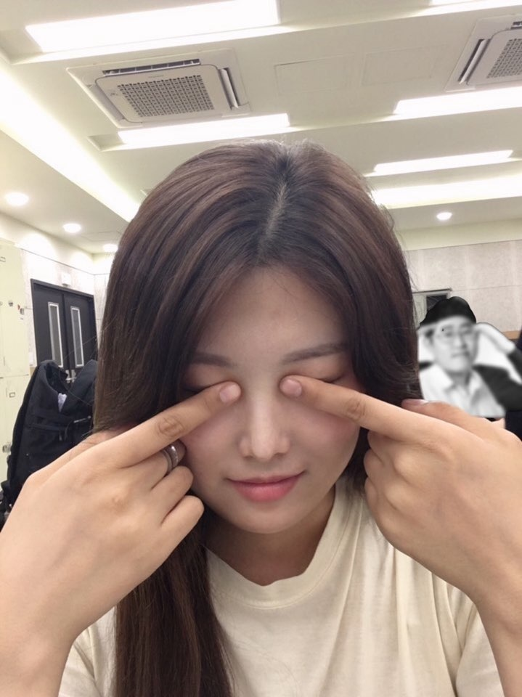
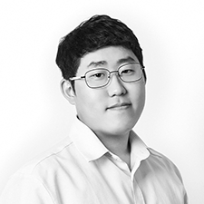
3.
Adversarial Attack to CNN
이런 건 사실 못 찾을 수도 있음
사람이라도 한눈에 찾기는 쉽지 않음
이미지 출처 : 피플펀드 회사소개
https://www.peoplefund.co.kr/team/
백준베스트 카카오톡 채팅방

Slide 17
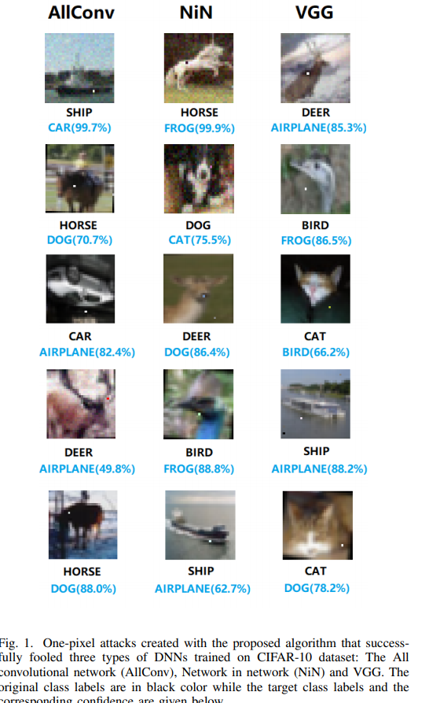
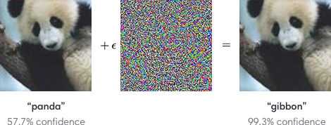
3.
Adversarial Attack to CNN
이미지에 그렇게 큰 변화가 일어나지 않아도
Convolution layer를 거치면서 high-level feature들을 포착하는
과정에서 그 변화가 매우 크게 증폭됨
-> 이미지의 작은 변화에도 취약함
(사람이 보기에는 아무 변화가 없어 보이더라도)
이미지 출처 : https://openai.com/blog/adversarial-example-research/
One pixel attack for fooling deep neural network
https://arxiv.org/abs/1710.08864

Slide 18

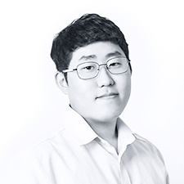
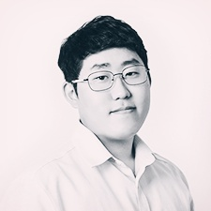
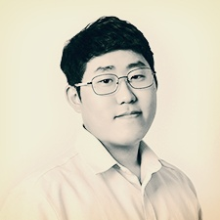
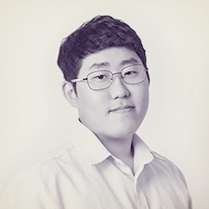
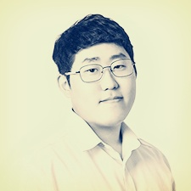


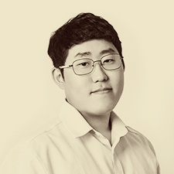
3.
Adversarial Attack to CNN
이건 사람이 보기에는 다 비슷한 사진임
하지만 CNN 내에서는 매우 다른 feature map 이 그려질 것
(작은 변화에도 취약)
이미지 출처 : 피플펀드 회사소개
https://www.peoplefund.co.kr/team/

Slide 19
4.
Defense Against Adversarial Attack
그럼 어떻게 해결하는가?

Slide 20
4.
Defense Against Adversarial Attack
그럼 어떻게 해결하는가?
가장 단순한 해결책으로, 변화가 일어난 이미지들도 CNN에 학습시키는 방법이 있음
실제로 dataset의 이미지들을 일부러 여러가지로 변화시키는 것,
그 변화된 이미지들을 학습시키는 것에 대한 논문들도 좀 나와 있음
또한 여러 모델을 학습시켜서 평균 낸 모델을 사용하는 Ensemble도 해결책의 한 가지

Slide 21
4.
Defense Against Adversarial Attack
그럼 어떻게 해결하는가?
가장 단순한 해결책으로, 변화가 일어난 이미지들도 CNN에 학습시키는 방법이 있음
실제로 dataset의 이미지들을 일부러 여러가지로 변화시키는 것,
그 변화된 이미지들을 학습시키는 것에 대한 논문들도 좀 나와 있음
또한 여러 모델을 학습시켜서 평균 낸 모델을 사용하는 Ensemble도 해결책의 한 가지
하지만 이건 왠지 찝찝함.
이미지를 변화시킬 수 있는 방법이 한두 가지도 아니고
그 모든 방식을 각각의 이미지에 대해 적용하기는 불가능에 가까움
또한 Model Ensemble을 쓴다고 해도 과연 모든 변화에 적용 가능할까?

Slide 22
4.
Defense Against Adversarial Attack
Defense against Adversarial Attacks Using High-Level Representation Guided Denoiser
F. Liao et al. CVPR 2018
CNN의 이런 문제를 해결하기 위한 대회에서 1등한 논문(https://arxiv.org/abs/1712.02976)
(NIPS 2017 :Defense Against Adversarial Attack)

Slide 23
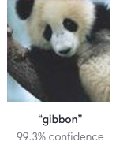
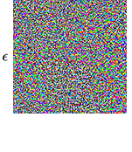
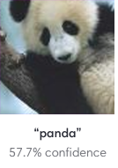
4.
Defense Against Adversarial Attack
Defense against Adversarial Attacks Using High-Level Representation Guided Denoiser
F. Liao et al. CVPR 2018
-만약 어떤 변화가 일어난 이미지에서 그 변화를 제거하면
원래 이미지에 대한 판단을 할 수 있지 않을까?
ㅡ
=

Slide 24
4.
Defense Against Adversarial Attack
Defense against Adversarial Attacks Using High-Level Representation Guided Denoiser
F. Liao et al. CVPR 2018
-만약 어떤 변화가 일어난 이미지에서 그 변화를 제거하면
원래 이미지에 대한 판단을 할 수 있지 않을까?
ㅡ
=
▶하지만 실패! 모든 변화를 제거하지 못할 시 남아 있는 변화가
증폭되어 역시 이미지의 feature map이 크게 변화했음

Slide 25
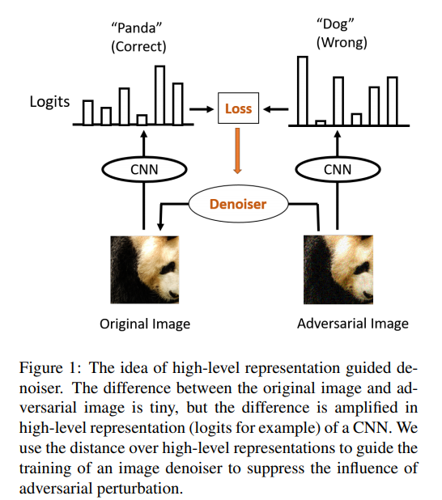
4.
Defense Against Adversarial Attack
Defense against Adversarial Attacks Using High-Level Representation Guided Denoiser
F. Liao et al. CVPR 2018
그럼 noise가 낀 이미지를 학습시키는 방법과
이미지의 noise를 제거하는 방법을 결합한다면?
이미지 출처 : Defense against Adversarial Attacks Using High-Level
Representation Guided Denoiser
https://arxiv.org/abs/1712.02976

Slide 26
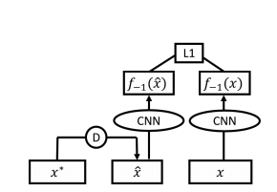
4.
Defense Against Adversarial Attack
Defense against Adversarial Attacks Using High-Level Representation Guided Denoiser
F. Liao et al. CVPR 2018
그럼 noise가 낀 이미지를 학습시키는 방법과
이미지의 noise를 제거하는 방법을 결합한다면?
이미지 출처 : Defense against Adversarial Attacks Using High-Level
Representation Guided Denoiser
https://arxiv.org/abs/1712.02976

Slide 27
4.
Defense Against Adversarial Attack
Defense against Adversarial Attacks Using High-Level Representation Guided Denoiser
F. Liao et al. CVPR 2018
data
X

Slide 28
4.
Defense Against Adversarial Attack
Defense against Adversarial Attacks Using High-Level Representation Guided Denoiser
F. Liao et al. CVPR 2018
Various adversarial attack Method
(논문에서는 FGSM을 주로 사용)
data
X
adversarial
data
X*

Slide 29
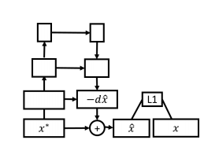



4.
Defense Against Adversarial Attack
d
Defense against Adversarial Attacks Using High-Level Representation Guided Denoiser
F. Liao et al. CVPR 2018
Denoiser training
$$Loss function L=|\left|f(x)−f(x^{′})\right||$$
$$x :original image$$
$$x^{′}: denoised image$$
$$f :reconstruction loss$$
-Structure of denoising U-net
data
X
adversarial
data
X*
denoised
data
X’
이미지 출처 : https://arxiv.org/pdf/1712.02976.pdf

Slide 30
4.
Defense Against Adversarial Attack
Defense against Adversarial Attacks Using High-Level Representation Guided Denoiser
F. Liao et al. CVPR 2018
CNN
training
data
X
adversarial
data
X*
denoised
data
X’

Slide 31
4.
Defense Against Adversarial Attack
Defense against Adversarial Attacks Using High-Level Representation Guided Denoiser
F. Liao et al. CVPR 2018
CNN
training
1등한 논문답게 결과는 매우 좋았다고 함
data
X
adversarial
data
X*
denoised
data
X’

Slide 32
4.
Defense Against Adversarial Attack
Defense against Adversarial Attacks Using High-Level Representation Guided Denoiser
F. Liao et al. CVPR 2018
핵심은 denoiser를 학습시키고 그 denoiser가 denoise한 이미지로 CNN을 학습시킨다는 것
사실 이것도 결국 noise가 제거된 이미지를 학습시킨다는 점에서
좀 불만족스럽긴 하지만 변화를 제거하려는 시도가 좋아 보여서 소개함

Slide 33
4.
Defense Against Adversarial Attack
Defense against Adversarial Attacks Using High-Level Representation Guided Denoiser
F. Liao et al. CVPR 2018
핵심은 denoiser를 학습시키고 그 denoiser가 denoise한 이미지로 CNN을 학습시킨다는 것
사실 이것도 결국 noise가 제거된 이미지를 학습시킨다는 점에서
좀 불만족스럽긴 하지만 변화를 제거하려는 시도가 좋아 보여서 소개함
최신 논문 중에는 아예 Adversarial attack에 robust한 CNN을 만들기 위한
여러 가지 시도를 담은 것들이 있어 보이지만 지식의 한계로 볼 수 없었음

Slide 34
5.
참고한 사이트들
https://www.freecodecamp.org/news/an-intuitive-guide-to-convolutional-neural-networks-260c2de0a050/
https://www.slideshare.net/NaverEngineering/ss-86897066
https://openai.com/blog/adversarial-example-research/
https://towardsdatascience.com/applied-deep-learning-part-4-convolutional-neural-networks-584bc134c1e2
http://taewan.kim/post/cnn/
https://arxiv.org/pdf/1710.08864.pdf
https://arxiv.org/pdf/1712.02976.pdf
https://arxiv.org/abs/1907.10764

Slide 35
2.2.
감사합니다.

